Slide 1
Praktikum
Algoritma dan Pemrograman
Pertemuan 5

Slide 2
Materi Hari Ini
Looping Statement
Percabangan (Continue, Break)

Slide 3
Looping Statement

Slide 4
What is Looping Statement?
Looping statement are the statements execute one or more statement repeatedly several number of times. In C programming language there are three types of loops; while, for and do-while.

Slide 5
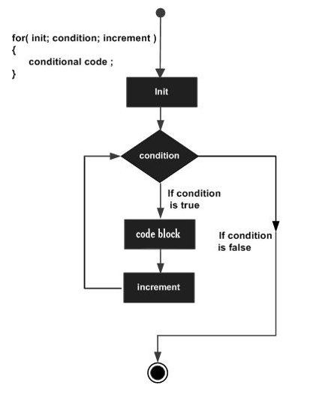
FOR
Init merupakan kondisi saat awal pengulangan.
Condition adalah kondisi akhir yang harus dipenuhi. Selama kondisi belum terpenuhi perulangan akan terus berlangsung.
Increment/decrement adalah bagian yang digunakan untuk memproses variabel init agar bisa memenuhi kondisi akhir perulangan.
Code block adalah bagian kode program yang akan diproses secara terus-menerus selama proses perulangan berlangsung.

Slide 6
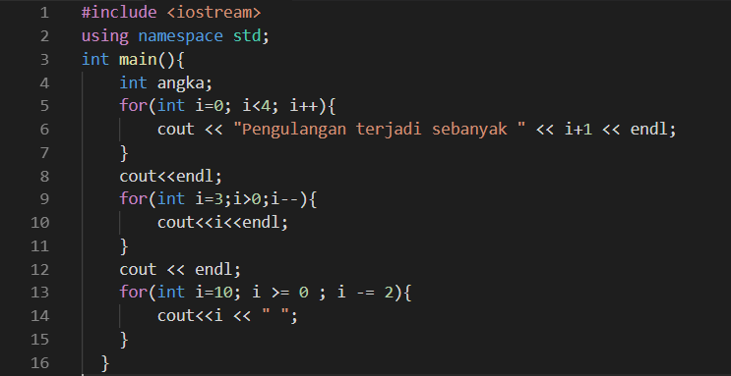
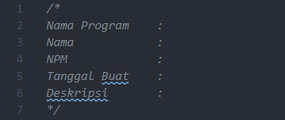
Contoh 1
Biasakan!

Slide 7
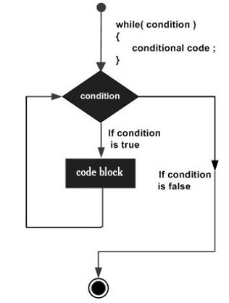
While
Program akan terus melakukan pengulangan dalam mengeksekusi code block selama kondisi bernilai benar.
Condition adalah kondisi yang harus dipenuhi agar perulangan berlangsung.
Condition ini akan diperiksa pada tiap perulangan, dan hanya jika hasilnya FALSE, maka proses perulangan berhenti.
Artinya banyak perulangan tidak diketahui. Karena, selama condition bernilai TRUE, maka perulangan akan terus dilakukan.

Slide 8
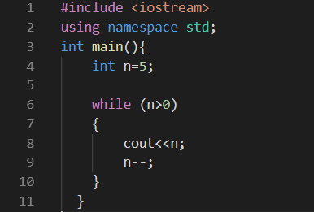
Contoh 2
Biasakan!

Slide 9
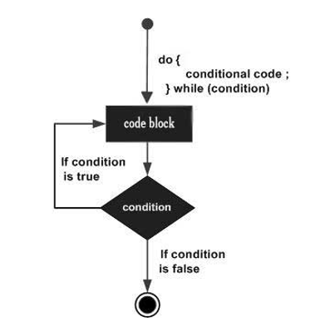
Do-While
Perulangan while dan do-while pada dasarnya hampir sama. Perbedaan terletak pada lokasi pengecekan kondisi pengulangan.
Dalam struktur while, pengecekan untuk kondisi perulangan dilakukan di awal, sehingga jika kondisi tidak terpenuhi, maka perulangan tidak akan pernah dijalankan.
Namun pada perulangan do-while: Pengecekan kondisi akan dilakukan di akhir perulangan, sehingga walaupun kondisi adalah FALSE, perulangan akan tetap berjalan minimal 1 kali.

Slide 10
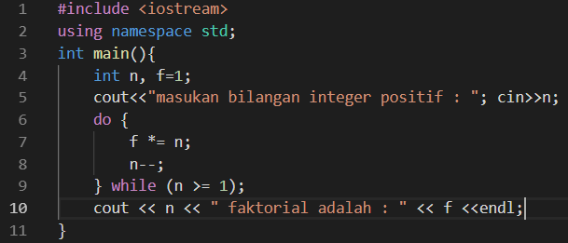
Contoh 3
Biasakan!

Slide 11
Catatan
Meskipun perulangan atau looping memiliki fungsi yang sama, namun ketiga fungsi tersebut digunakan pada kondisi yang berbeda.
Kesalahan dalam alur logika akan membuat C++ tidak pernah berhenti (infinity loop).

Slide 12
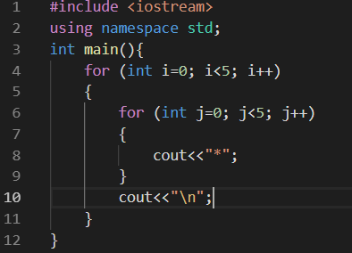
Nested Loop
Biasakan!

Slide 13
Continue or Break

Slide 14
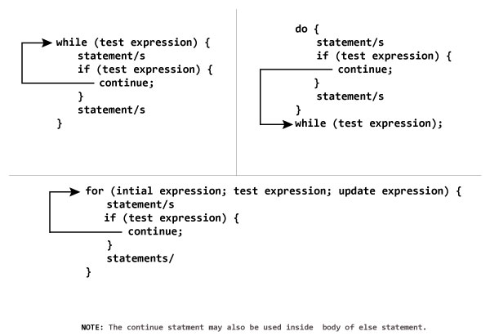
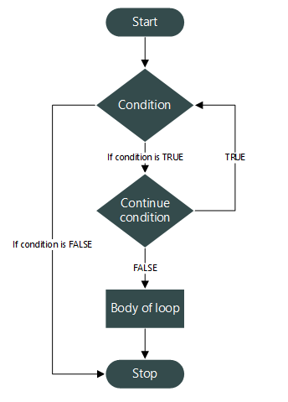
Continue

Slide 15
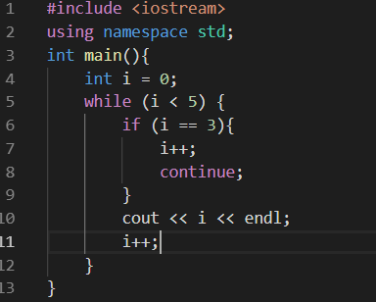
Contoh 4
Biasakan!

Slide 16
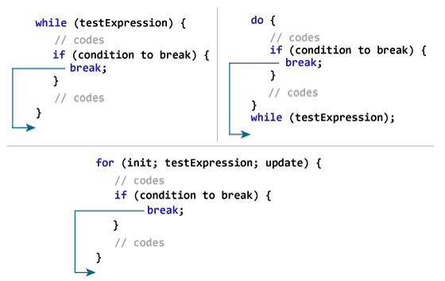
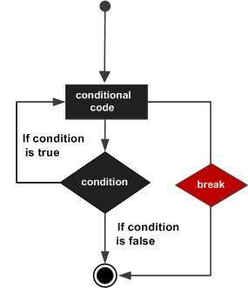
Break

Slide 17
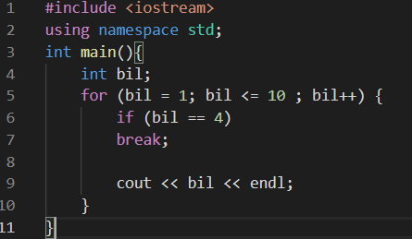
Contoh 5
Biasakan!

Slide 18
Tugas

Slide 19
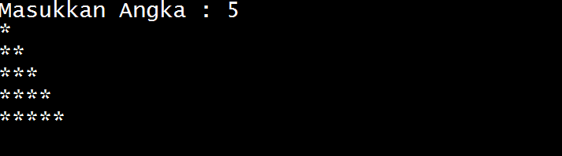
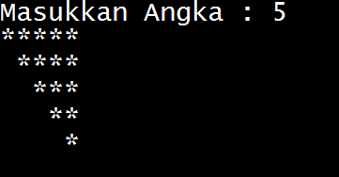
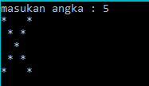
Tugas 1
Buatlah Program untuk membuat asterik seperti di samping dengan menginputkan jumlah baris yang akan dibuat

Slide 20
Tugas 2
Buatlah Program Sigma !
Contoh :
Input : 5
Output : 15 (5+4+3+2+1)
Input : 3
Output : 6 (3+2+1)

Slide 21
Tugas 3
Buatlah Program mencari bilangan prima dengan menggunakan looping. Input berupa jangkauan angka
Contoh :
Input : 20
Output : 2,3,5,7,11,13,17,19

Slide 22
Tugas
Laporan Praktikum
Ketentuan:
Isi Laprak:
Cover
Tujuan
Materi
Contoh (Kode & Screenshot Hasil Program)
Tugas (Kode & Screenshot Hasil Program)
Kesimpulan
Format file: kelas_NPM_laprak5.pdf
ex: A_140810200001_laprak5.pdf
Kumpulkan di classroom
Deadline Selasa, 13 Oktober 2020 jam 23.59

Slide 23
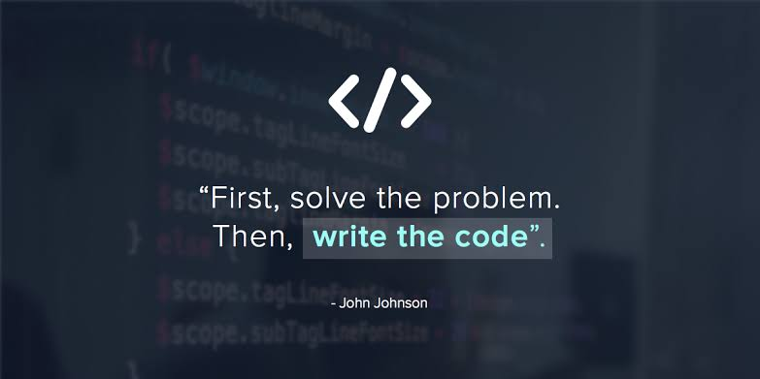
<quote of the day>

